Slide 1
Entrega preliminar - Análisis de imagen
Luciano García Giordano, 150245
Gonzalo Flórez Arias, 150048
Salvador González Gerpe, 150044

Slide 2
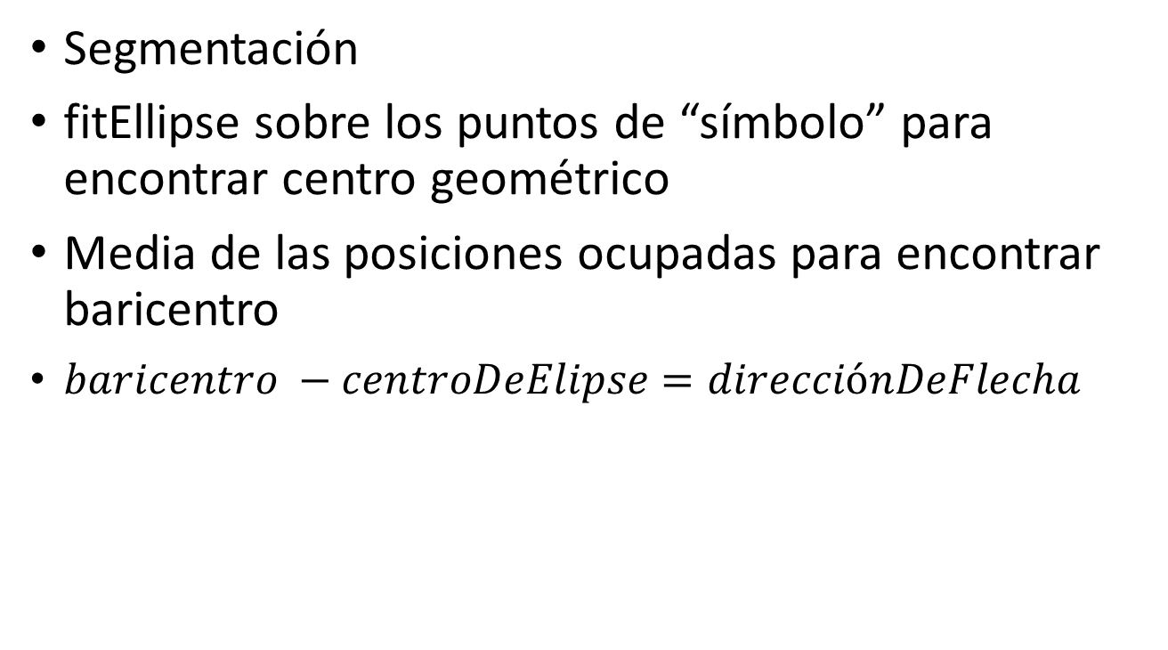
Detección de flechas
Segmentación
fitEllipse sobre los puntos de “símbolo” para encontrar centro geométrico
Media de las posiciones ocupadas para encontrar baricentro
$baricentro −centroDeElipse=direcciónDeFlecha$

Slide 3
Interpretación de líneas
Detección de “salidas” (asunción: líneas son infinitas)
Una de las salidas es entrada (asunción)
Caso en que solo se detecta una entrada es caso especial
Objetivo: detectar la entrada y una salida a tomar

Slide 4
Clasificación de escena
No es necesaria para nuestro cálculo de consigna
Si no hay flecha
1 entrada: caso especial – consigna mediante fitLine
1 entrada y 1 salida – recta o curva
> 1 salida – consideramos como recta o curva aunque no lo sea
Si hay flecha
1 entrada - caso especial – consigna mediante fitLine
1 entrada y 1 salida – consideramos como recta o curva
1 entrada y 2 salidas – bifurcación/incorporación/cruce en T
1 entrada y 3 salidas – cruce en X
> 4 salidas – situación desconocida

Slide 5
Elección de salida en caso de flecha

Slide 6
Elección de salida en caso de flecha
Pos. Robot

Slide 7
Elección de salida en caso de flecha
Entrada
Pos. Robot

Slide 8
Elección de salida en caso de flecha
Entrada
Pos. Robot

Slide 9
Elección de salida en caso de flecha
Menor θ
Entrada
Pos. Robot

Slide 10
Elección de salida en caso de flecha
Menor θ
CONSIGNA
Entrada
Pos. Robot

Slide 11
Cálculo de consigna
CONSIGNA
θ
d

